Slide 1
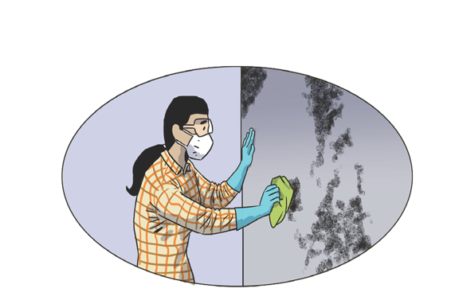
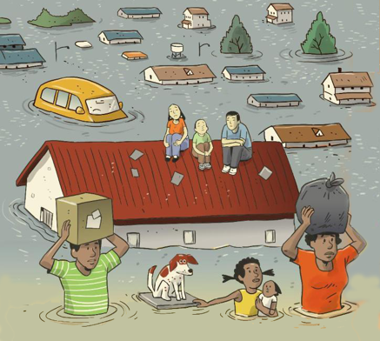
Evitemos que el moho o el mojo
nos robe un respiro de vida
Red Nacional de Jornaleras y Jornaleros * Comité de Salud y Seguridad Ocupacional
Martes, 27 de enero, 2023
Notes:
Se presenta el tema – 1 min

Slide 2
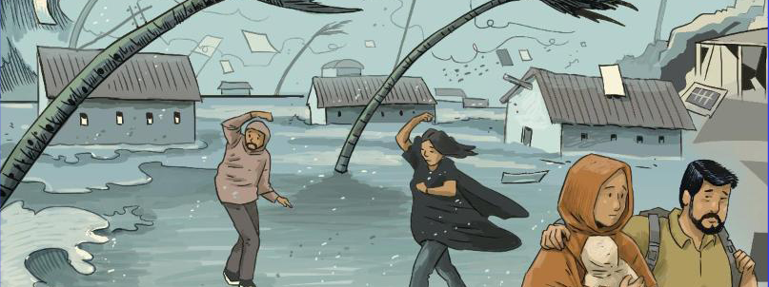
¿Quiénes responde primero en las tareas de limpieza y recuperación de las comunidades afectadas por desastres naturales?

Slide 3
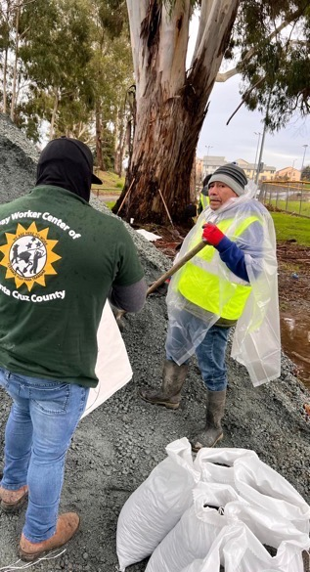
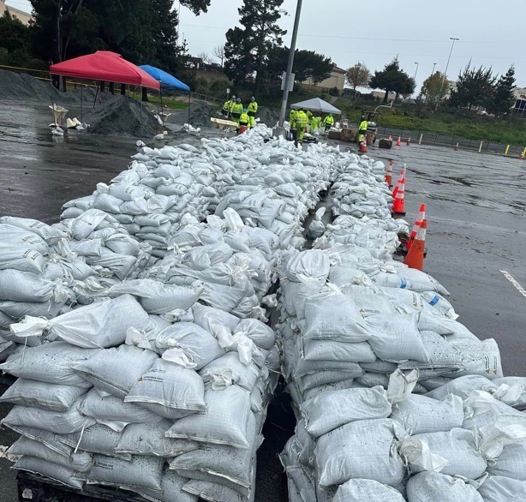
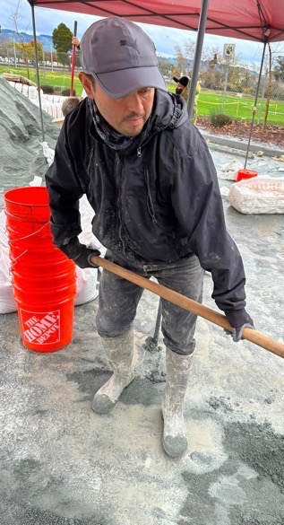
Fotos de cortesía y propiedad del Day Worker Center de Santa Cruz, programa de Community Action Board de Santa Cruz Inc.

Slide 4
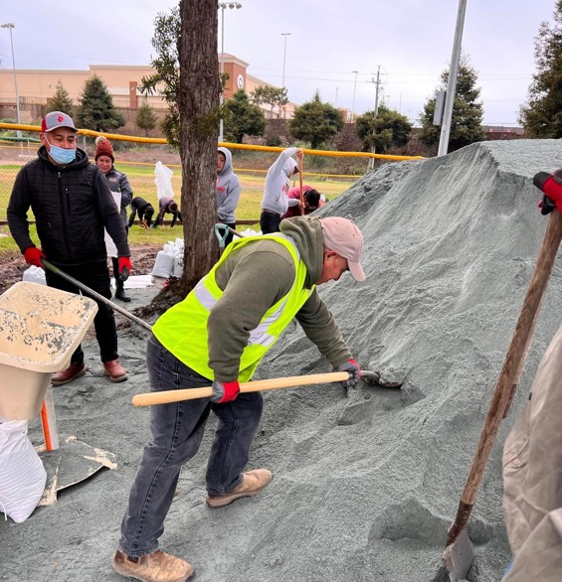
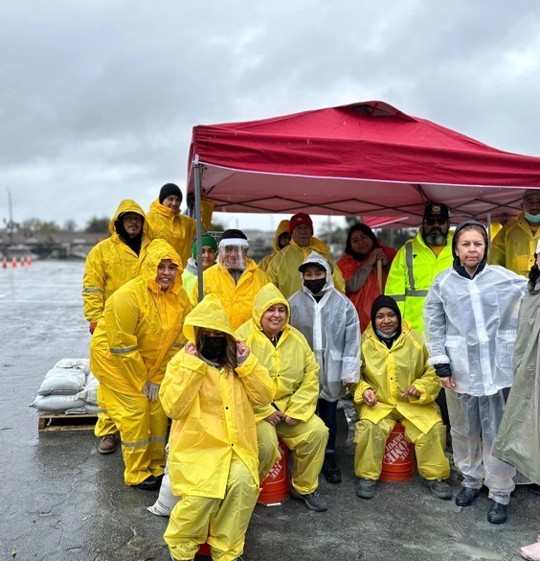
Fotos de cortesía y propiedad del Day Worker Center de Santa Cruz, programa de Community Action Board de Santa Cruz Inc.

Slide 5
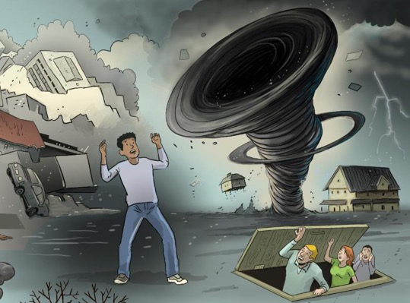
Impacto de inundaciones, huracanes y tornados
Reflexionemos:
¿A quiénes afecta el Moho?
2. ¿Cómo les afecta?
3. ¿De qué manera afecta a la comunidad jornalera?
Notes:
En esta parte la persona que facilita pregunta a la plenaria: (15 min)
¿A quiénes afectan los incendios forestales?
¿Cómo les afectan?
¿De qué manera afectan a la comunidad jornalera?
Se pide que escriban sus respuestas en el chat por cuestiones de tiempo.
Luego se hace un resumen y se pasa a la siguiente diapositiva o slide.

Slide 6
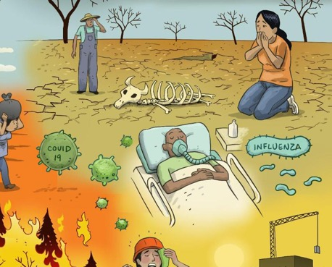
Colección: Más Vale perder un minuto en la vida, que la vida en un minuto.
Materiales visuales educativos sobre el MOHO (CÓDIGOS)
Notes:
En menos de 2 minutos se p, aclarando que solo son ayudas para que la gente participe y se de el tema de manear accesible y sencilla.
Así pasen a presentar los materiales que sigue.

Slide 7
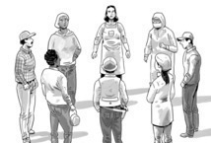
Trabajo de grupo con Jamboard
o con fotocopias de los dibujos si está en persona
https://jamboard.google.com/d/1A2mgnY7xbPUde5YRfmdpibZ48BEWApi_z0vrczfP7Cc/edit?usp=sharing
Notes:
En esta parte se organizan 4 grupos o se hace en plenaria, y se van a contestar dos preguntas por cada material que se trabaje:
¿Por favor escriba cuál es la función que ve o qué significado tiene?
¿Cómo utilizaría este material en las esquinas o el centro?
Sí se trabajó en grupos, se pasa a una plenaria para presentar el trabajo de los grupos.
Luego las personas facilitadoras hacen un resumen y se pasa a la siguiente diapositiva o slide.

Slide 8
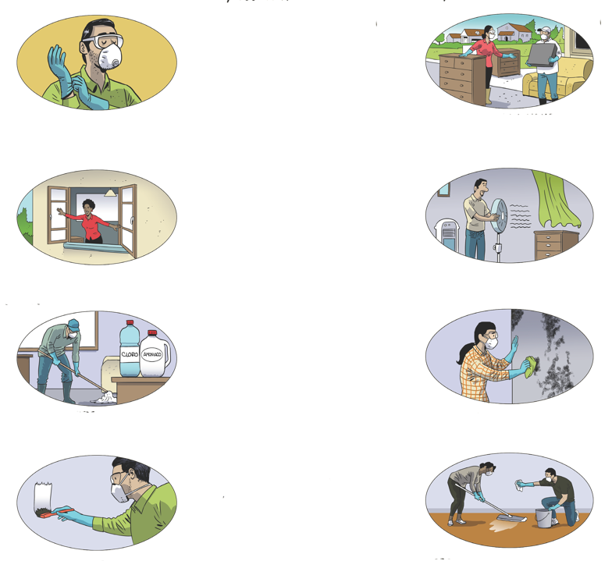
Tómese 2 minutos y vea cada dibujo y luego en grupo respondan.
2. ¿Por favor escriba cuál es la función que ve o qué significado tiene?
3. ¿Cómo utilizaría este material en las esquinas o el centro?
Notes:
En esta parte, sino hay plenaria, se organizan grupos que van a trabajar en los siguiente:
Tómese 2 minutos y vea cada dibujo y luego en grupo respondan.
¿Por favor escriba cuál es la función que ve o qué significado tiene?
¿Cómo utilizaría este material en las esquinas o el centro?
Luego se presenta y reflexiona en plenaria
La persona facilitadora hace un resumen y se pasa a la siguiente diapositiva o slide.

Slide 9
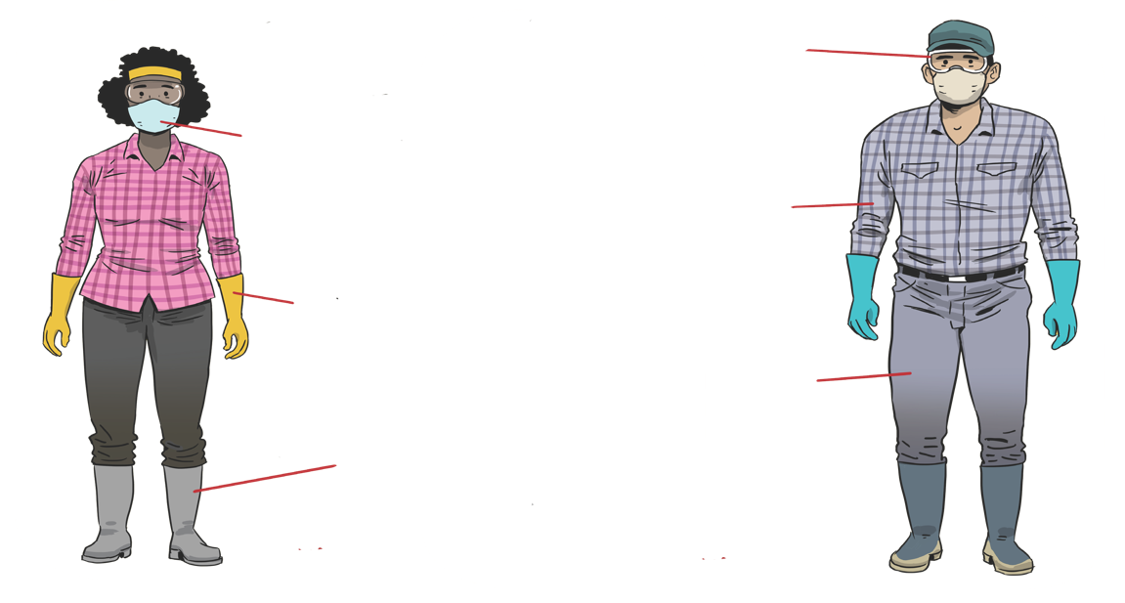
Tómese 2 minutos y vea cada dibujo y luego en grupo respondan.
2. ¿Por favor escriba cuál es la función que ve o qué significado tiene?
3. ¿Cómo utilizaría este material en las esquinas o el centro?
Notes:
Acá se repite el trabajo anterior, y se repite el proceso
Los mismos grupos van a trabajar en:
Tómese 2 minutos y vea cada dibujo y luego en grupo respondan.
¿Por favor escriba cuál es la función que ve o qué significado tiene?
¿Cómo utilizaría este material en las esquinas o el centro?
Luego se presenta y reflexiona en plenaria
La persona facilitadora hace un resumen de la actividad anterior y se pasa a la siguiente diapositiva o slide.
ENSEGUIDA SE MUESTRAN LAS 2 VIÑETAS ANTERIORES Y COMPLETAS, PARA COMPARAR SI LE ATINARON O NO

Slide 10
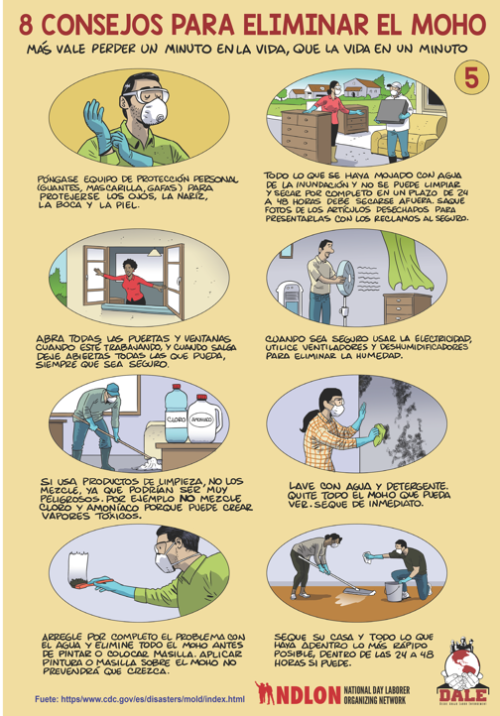
Viñeta 5
¿Cómo eliminar el moho de manera segura?
Notes:
Ahora se presenta esta viñeta original-número 5- se aclaran dudas y contestan preguntas, para seguir con la siguiente viñeta número 5

Slide 11
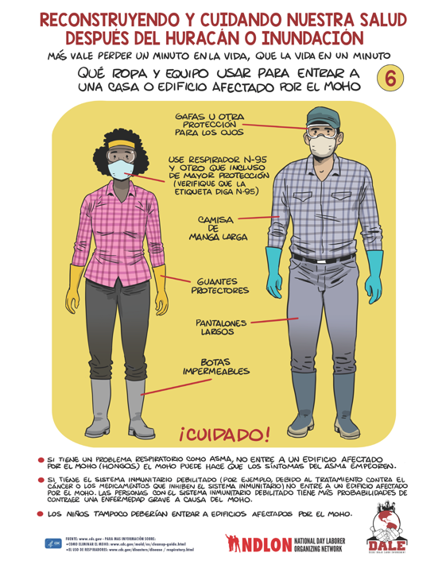
Viñeta 6
Equipo de Protección
Personal General
contra el Moho
Notes:
Ahora sigue con esta viñeta original-número 6- luego se pasa a un ejercicio demostrativo de cómo usar bien los respiradores.

Slide 12
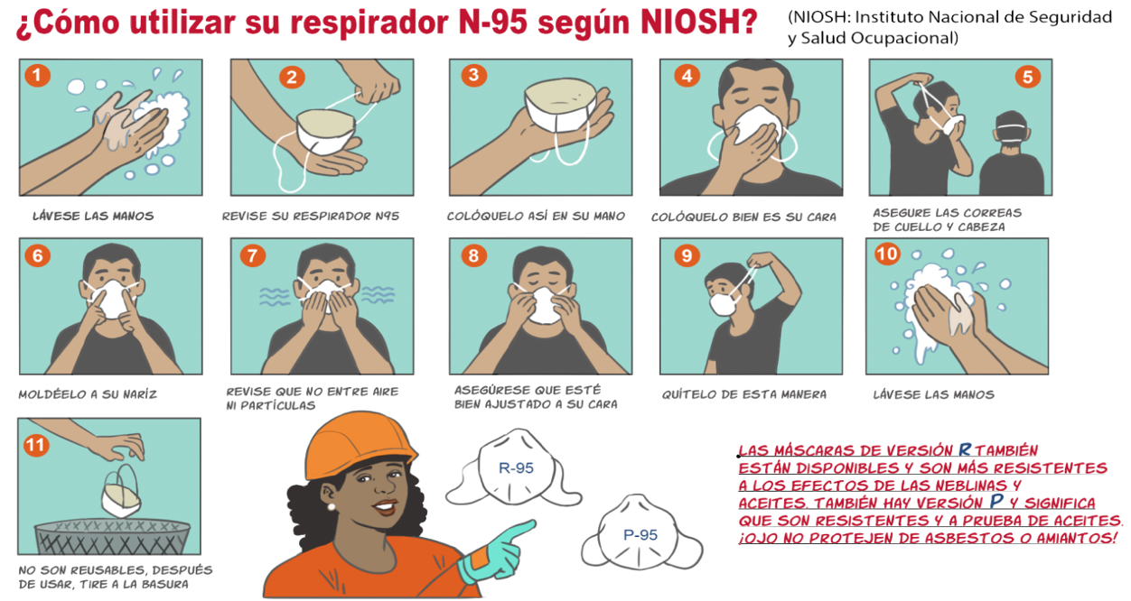
Ensayemos o practiquemos juntes
Notes:
NOTA para las personas que facilitan. Si es posible, por favor lleven respiradores de todo tipo para demostrar su uso adecuado.
En este momento se pregunta si alguien tiene respiradores N-95, R-95 0 P-95 o se usa los que trae el equipo de facilitación para ensayar o demostrar como usarlos.

Slide 13
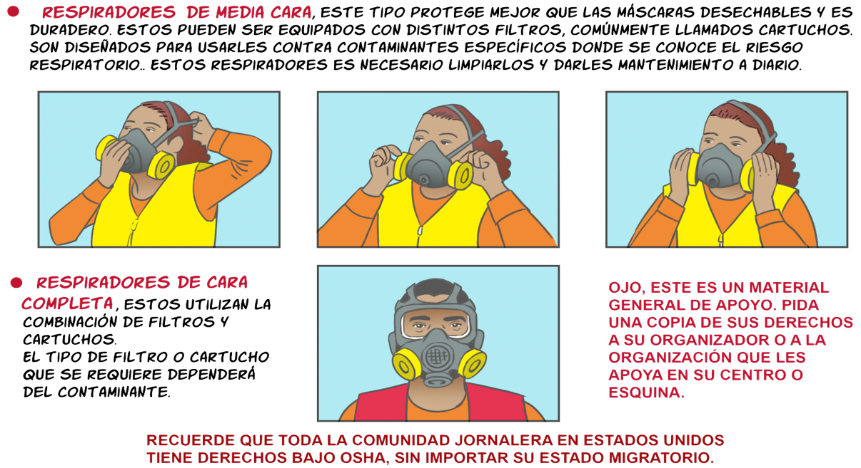
Ensayemos o practiquemos juntes
Notes:
Si consiguió y llevo este equipo de respiradores se continúa con el ensayo o demostrar cómo usarlos adecuadamente.

Slide 14
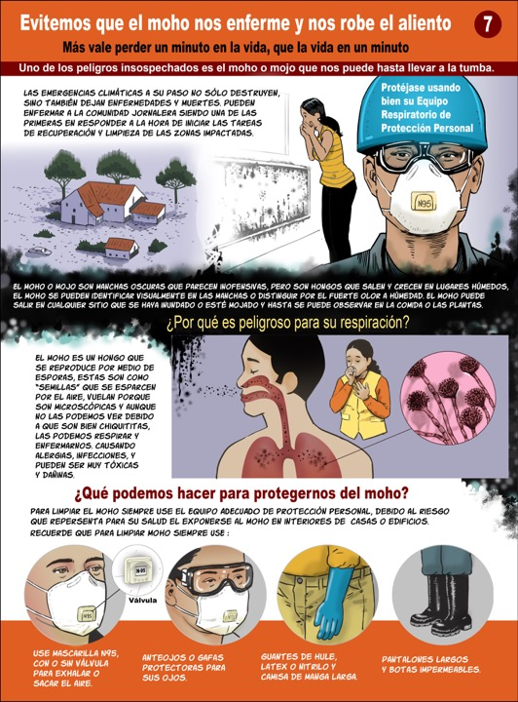
Viñeta 7
Pág. 1 o de enfrente
Evitemos enfermedades respiratorias por exposición al
moho o mojo
Notes:
Antes que todo, se explica en 5 minutos y se explica que estos materiales comprenden 2 páginas de una sola hojas, que van revés y derecho:
PASO 1 - En menos de 5 minuto se explica que estos materiales comprenden 2 hojas revés y derecho.
PASO 2 – La página 1 o de enfrente, tiene información básica sobre los peligros del moho o mojo para la comunidad jornalera si trabaja donde hay moho.
PASO 3 – La página 2 o de atrás, completa el tema ayudándonos a entender la importancia del uso adecuado de los respiradores para lidiar con el moho o mojo durante las inundaciones y otras emergencias o desastres.

Slide 15
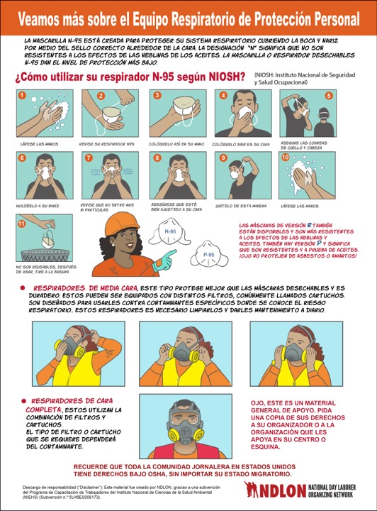
Viñeta 7
Pág. 2 o de atrás
¿Cómo utilizar adecuademente
los respiradores?
Notes:
Luego sigue la página 2 o de atrás, completa el tema ayudándonos a entender la importancia del uso adecuado de los respiradores para lidiar con el moho o mojo durante las inundaciones y otras emergencias o desastres.

Slide 16
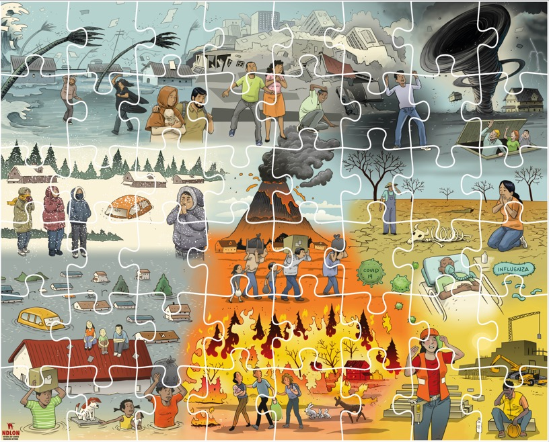
Los códigos van y vienen en la educación popular
Notes:
Se continua en 5 min.
Se muestra la diapositiva, como un ejemplo de un código creado del guion oficial del CDC en este caso, y cómo lo hicimos más digerible. Pero se explica que más adelante vamos a hablar de los códigos del tema, Los Incendios.

Slide 17
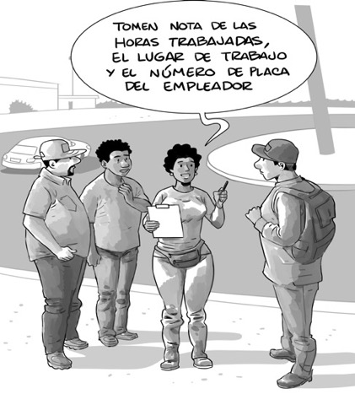
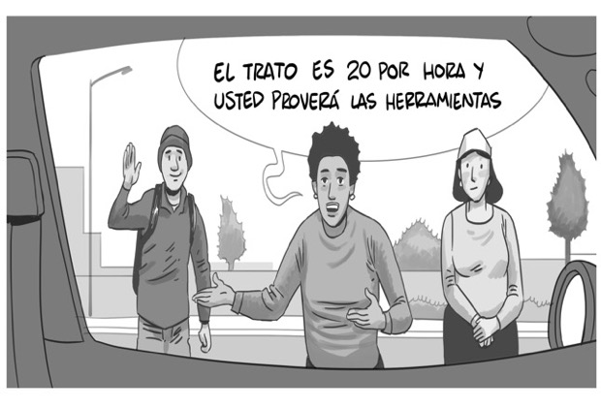
¿Qué es un código educativo popular?
¿Cómo prevenir robo de salarios?
¿Cómo negociar un trabajo?
Notes:
Se da una muestra rápida de 5 min
Se regresa a la diapositiva(slide) 5 y se les pide que comparen y den las diferencias principales.
Luego se pregunta ¿qué se puede aprender para mejorar nuestros materiales y ser más efectivos?

Slide 18
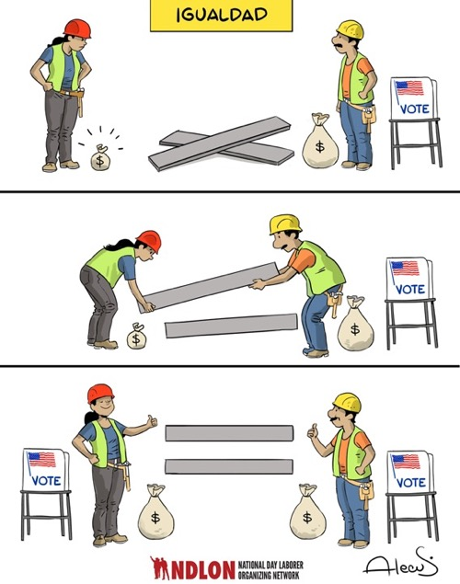
¿Qué es un código en la educación popular?
ES UNA REPRESENTACIÓN PARCIAL DE LA REALIDAD QUE VAMOS A ESTUDIAR.
ES COMO UN SÍMBOLO QUE NOS AYUDARA A CENTRAR Y PROVOCAR EL DIÁLOGO CON LAS PERSONAS PARTICIPANTES.
A ESTOS CÓDIGOS TAMBIEN SE LE LLAMA DINÁMICAS DE GRUPO O TÉCNICAS PARTICIPATIVAS.
Viñeta o
Caricatura
Notes:
Se explica en 5 minutos
Se pide a las personas participantes que nos ayuden a leer y a explicar qué entienden al ver esta definición.
Luego nos aseguramos que se haya entendido bien y se contestan preguntas.

Slide 19
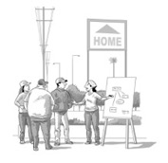
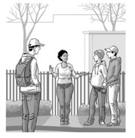
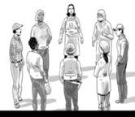
DESCODIFICACION
EL MERO CENTRO DEL PROCESO EDUCATIVO
1.PRESENTACIÓN DEL CÓDIGO
Código: cartel ilustrado (viñeta)
Es colocar el código en un lugar visible donde toda la gente o el grupo pueda verlo.
2. RECONSTRUCCIÓN DEL CÓDIGO
Es iniciar un diálogo con las personas participantes con el fin de recordar, reconocer o reconstruir lo que hay en el dibujo. ¿Qué vemos en el material? ¿De qué habla el dibujo? ¿Qué está pasando?
4.CONCLUSION
El proceso concluye resumiendo las ideas principales que se han reﬂexionado y los compromisos concretos o tareas que se han señalado.
3.ANÁLISIS DEL CÓDIGO
Es pasar del código a la realidad que viven las personas participantes.
- ¿Cómo le afecta esta situación?
- ¿Qué podemos hacer para unirnos a la campaña de justicia ambiental?
Notes:
En menos de 5 minuto se explica el cuadro del proceso de descodificación.

Slide 20
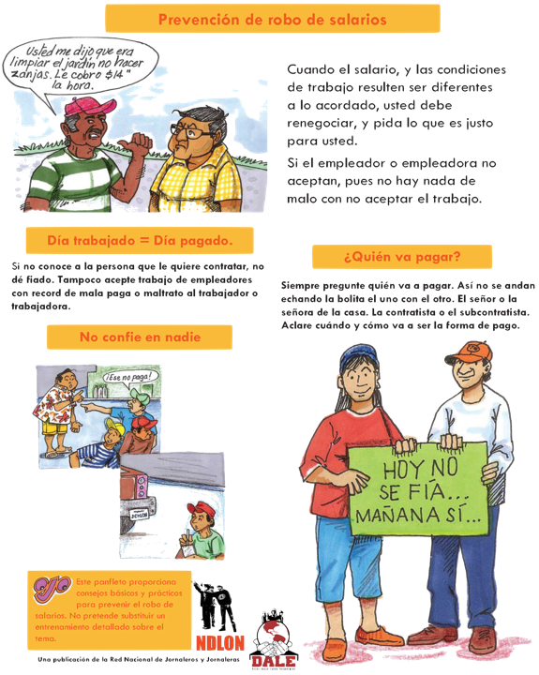
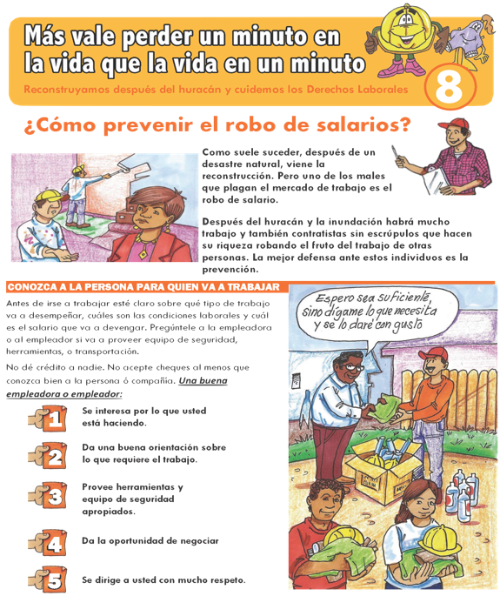
Los códigos y nuestros derechos laborales
Notes:
SI LE QUEDA TIEMPO SE PUEDE REFLEXIONAR SOBRE LOS DERECHOS LABORALES DURANTES LAS EMERGENCIA Y DESASTRES NATURALE.
Se continua con un dialogo de 5 min.
Se preguntan que ven y que entienden de este material del tema sobre los códigos que hay y cómo los podemos mejorar.
Se pregunta:
¿Qué ven y entienden?
¿Qué les hace sentir este material?
¿Qué acción tomarían?
¿Cómo lo utilizarían en su trabajo?

Slide 21
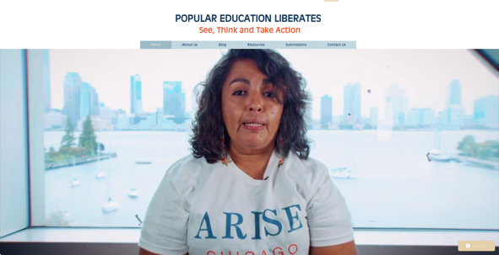
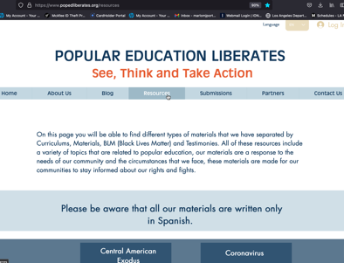
¿Dónde y cómo puedo obtener estos materiales?
Ir al blog: www.popedliberates.org
1
Hacer clic acá, Resources / Recursos
2
3
Ya en Resources / Recursos, dele para abajo hasta llegar a Justicia Ambiental
https://www.popedliberates.org/resources
Notes:
Se continua en 5 min.
Se comparte dónde podemos adquirir de gratis estos materiales.
Si hay tepo se hace una demostración en línea de como encontrar el material y como bajarlo y archivarlo en sus computadoras o teléfonos.

Slide 22
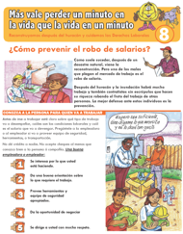
¿Dónde?
Acá haga clic en INUNDACIONES en Justicia Ambiental
4
https://www.popedliberates.org/desastres-naturales
Una vez en la sección de INUNDACIONES
Vaya hacia abajo y haga clic en los materiales 5, 6, 7 y 8.
5
Notes:
Se continua en 5 min.
Se comparte dónde podemos adquirir de gratis estos materiales.
Si hay tepo se hace una demostración en línea de como encontrar el material y como bajarlo y archivarlo en sus computadoras o teléfonos.

Slide 23
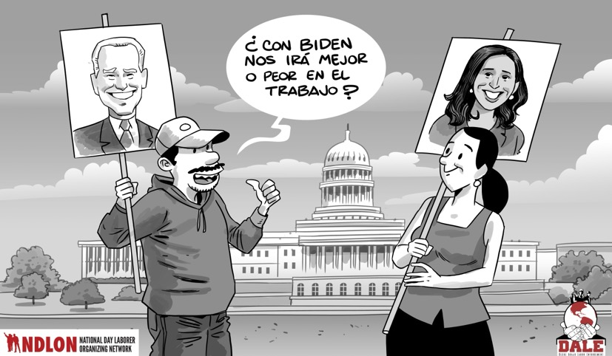
Preguntas y comentarios
Notes:
Se continua y se cierra en 5 min.

Slide 24
Equipo de Salud y Seguridad
Débora González
E-mail: dgonzalez@ndlon.org
Mobile: 203.543.1430
Equipo de Educación Popular
Marlom Portillo
E-mail: mportillo@ndlon.org
Mobile: 213.447.0216
¡La lucha sigue!
Notes:
Info de contactos

